Slide 1
Os depoimentos dos condenados e o voto de Zanin
01 de setembro de 2023

Slide 2
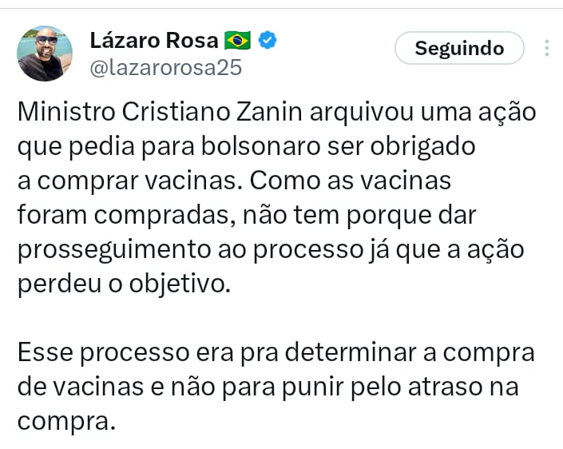
O voto de Zanin sobre o marco temporal
O voto contra a retirada de direitos indígenas e a porta aberta para a grilagem de terras foi fruto da pressão da sociedade
Desde Joaquim Barbosa e a exibição, em tempo real, das decisões do STF, ficou escancarado que juiz vota por pressão e circunstâncias políticas

Slide 3
Mas, o campo progressista foi tomado pelo tecnicismo e a concepção liberal

Slide 4
“O governo não é de esquerda”, diz Flávio Dino

Slide 5
Sobre o depoimento dos 8 condenados à vergonha

Slide 6
Mais 9 horas de depoimento de Mauro Cid

Slide 7
Cid está em fase de pré-delação
A fase "pré-delação" é o momento em que o investigado entrega tudo o que sabe para os investigadores. Após isso, caberá à PF avaliar se existe ou não consistência para uma delação premiada.

Slide 8
A campanha de 2024 já começou

Slide 9
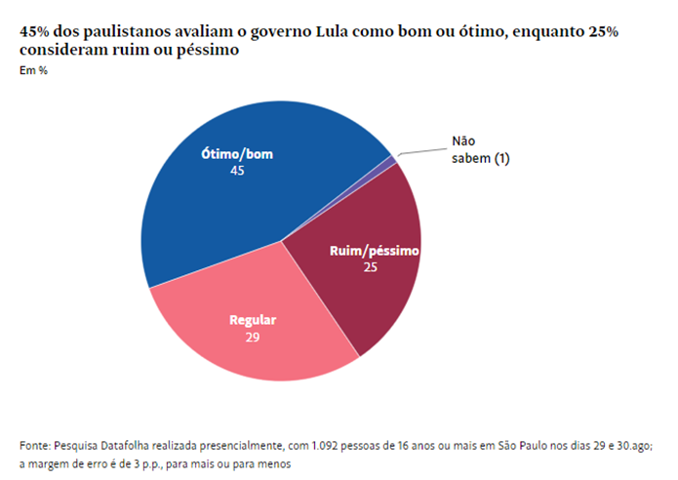
Datafolha: Lula tem 45% de aprovação e 25% de rejeição na cidade de São Paulo
A aprovação de Lula é melhor em São Paulo que na média nacional (37% de aprovação em junho, na pesquisa nacional)
Portanto, a cidade de São Paulo mantém a tendência mais à esquerda que o restante do Estado de São Paulo

Slide 10
As eleições que não aparecem

Slide 11
O Brasil dos municípios pequenos
2/3 dos municípios do Brasil têm até 20.000 habitantes. Os dados são do Censo Demográfico 2022
Segundo o Censo, são 3.935 cidades com até 20.000 habitantes. Representam 70,6% do total de municípios (5.570). Em termos de população, somam 33,5 milhões de pessoas, 16,5% do total de 203 milhões de pessoas

Slide 12
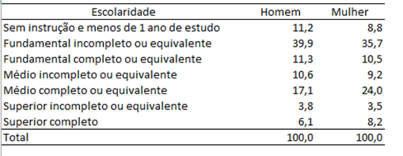
A informalidade alimenta o clientelismo do interior do país

